Slide 1

C언어로 배우는 프로그래밍 기초
Perfect C
(3판)
강환수•강환일•이동규 지음

Slide 2
제 1 장
프로그래밍언어 개요

Slide 3
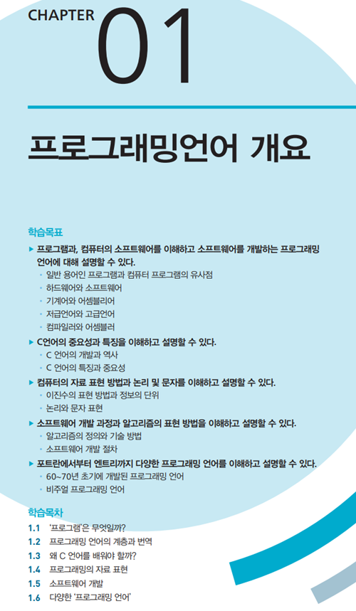
단원 목표

Slide 4
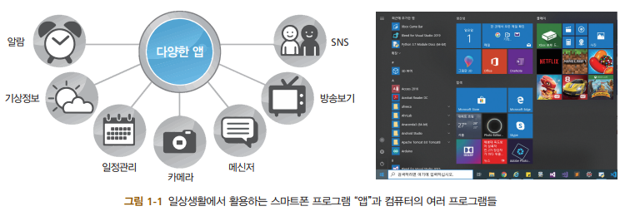
스마트폰과 컴퓨터에서의 프로그램
프로그램(program)
컴퓨터나 스마트폰에서 특정 목적의 작업을 수행하기 위한 관련 파일의 모임
특정 작업을 수행하기 위하여 그 처리 방법과 순서를 기술한 명령어와 자료로 구성
컴퓨터에게 지시할 일련의 처리 작업 내용을 저장
사용자의 프로그램 조작에 따라 컴퓨터에게 적절한 명령을 지시
다양한 프로그램
각종 앱이나, MS 워드나 아래한글 등

Slide 5
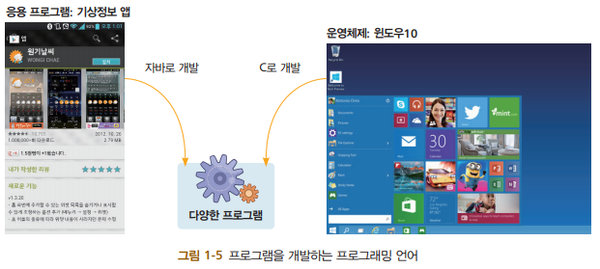
프로그래밍 언어
프로그램을 개발하기 위해 사용하는 언어
사람과 컴퓨터가 서로 의사 교환을 하기 위한 언어
사람이 컴퓨터에게 지시할 명령어를 기술하기 위하여 만들어진 언어
다양한 프로그래밍 언어가 개발되어 사용
FORTRAN, ALGOL, BASIC, COBOL, PASCAL, C, C++, Visual Basic
Java, Objective-C, JSP, Javascript
Python, C#, Go, Swift, Kotlin

Slide 6
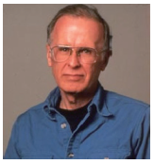
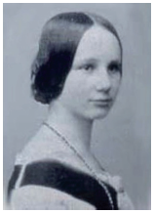
Note
포트란(FORTRAN)
최초의 프로그래밍 언어
1950년 중반 IBM에 근무하는 28세의 젊은 과학자인 존 배커스(John Backus)가 개발
수식 변환기(FORmula TRANslator)라는 의미의 약자
공학과 과학 분야에서 계산 위주로 사용을 목적으로 개발된 프로그래밍 언어
인류 최초의 프로그래머, 오거스타 에이다
수학에 천재적 재능, 현대 컴퓨터 프로그래밍 역사의 기원
1833년에 배비지가 고안한 ‘분석 엔진(Analytical Engine)’에 계산과정을 기술하는 프로그램을 만들어 오늘날 일반적으로 사용하는 컴퓨터의 시조가 되는데 공헌
100년 뒤인 1950년대에 업적을 기려 그녀에게 ‘세계 최초의 프로그래머’라는 호칭이 주어짐
1979년에 미국 국방성에서는 새로 개발한 프로그래밍 언어를 그녀의 이름을 따서 “ADA”라고 명명

Slide 7
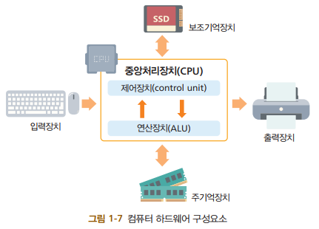
하드웨어와 소프트웨어
컴퓨터 = HW + SW
하드웨어
중앙처리장치(CPU: Central Processing Unit)
주기억장치(main memory)
보조기억장치(secondary memory)
입력장치(input device), 출력장치(output device)
소프트웨어
컴퓨터가 수행할 작업을 지시하는 전자적 명령어들의 집합으로 구성된 프로그램

Slide 8
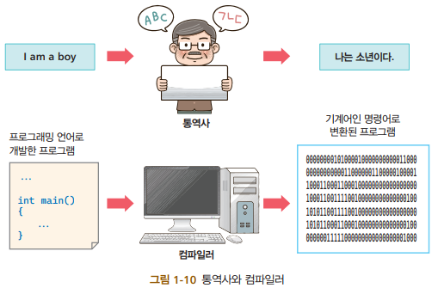
기계어와 컴파일러
기계어(machine language)
컴퓨터가 유일하게 인식할 수 있는 언어
즉 전기의 흐름을 표현하는 1과 흐르지 않음을 의미하는 0으로 표현되는 언어
프로그래머와 컴퓨터가 서로 의사 교환
프로그래밍 언어를 사용하는 프로그래머 < = > 기계어를 사용하는 컴퓨터
통역사와 같은 번역기가 필요: 컴파일러
프로그래밍 언어를 기계어로 변환하는 번역기인 컴파일러(compiler)가 필요

Slide 9
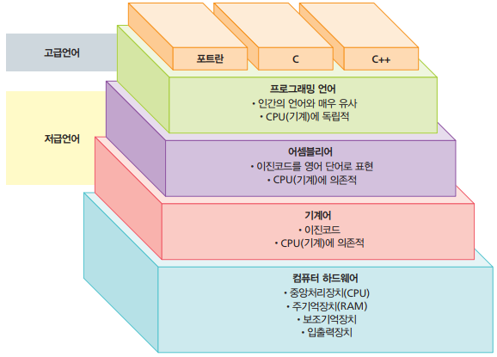
고급언어와 저급언어
어셈블리어(assembly language)
기계어를 사람이 좀 더 이해하기 쉬운 기호 형태로 만든 프로그래밍 언어
어셈블리 언어는 기계어보다는 프로그래밍이 휠씬 용이
CPU마다 제각각 다름
어셈블리 명령어 예
LDA(LoaD Address), ADD(ADD), STA(STore Address) 등
명령어를 기호화한 것을 니모닉(mnemonic)이라 함
고급언어(High Level Language), 저급언어(Low Level Language)
우리 사람이 보다 쉽게 이해할 수 있도록 만들어진 언어
컴퓨터의 CPU에 따라 달라지며, 특정한 CPU를 기반으로 만들어진 언어

Slide 10
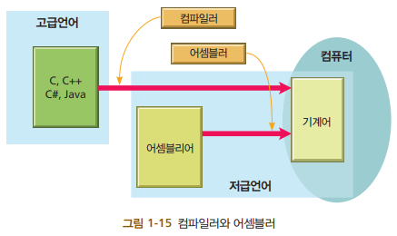
컴파일러와 어셈블러
컴파일러(compiler)
고급언어로 작성된 프로그램을 기계어 또는 목적코드(object code)로 바꾸어주는 프로그램
어셈블러(assembler)
어셈블리어로 작성된 프로그램을 기계어로 바꾸어주는 프로그램

Slide 11
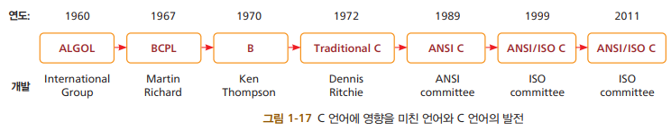
C 언어의 역사
1972년 데니스 리치(Dennis Ritchie)가 개발
미국전신 전화국(AT&T)의 벨 연구소(Bell Lab)에 근무
시스템 PDP-11에서 운용되는 운영체제인 유닉스(Unix)를 개발하기 위해 C 언어를 개발
주로 사용 하던 어셈블리 언어 정도의 속도를 내며, 좀 더 쉽고, 서로 다른 CPU에서도 작동되는 프로그래밍 언어로 C 언어 개발
영향을 받은 언어
켄 톰슨이 1970년 개발한 B 언어에서 개발된 프로그래밍 언어
Algol => CPL(Combined Programming Language) => BCPL(Basic Combined Programming Language) => B => C
ANSI C
표준 C(Standard C)를 지칭
1989년 미국표준화위원회(ANSI: American National Standards Institute)에서 공인

Slide 12
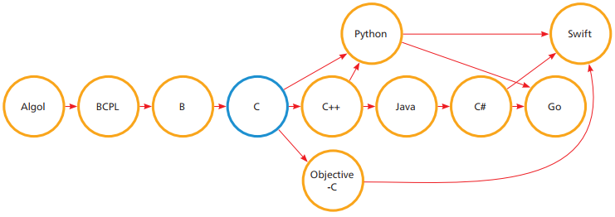
C 이후의 프로그래밍 언어 발전
프로그래밍 언어 C++
1983년 미국전신전화국에 근무하는 비야네 스트롭스트룹(Bjarne Stroustrup) 개발
C 언어에 객체 지향 프로그래밍 개념을 확장
C와 C++
92년, 유럽에서 개발된 파이썬 언어에 영향

Slide 13
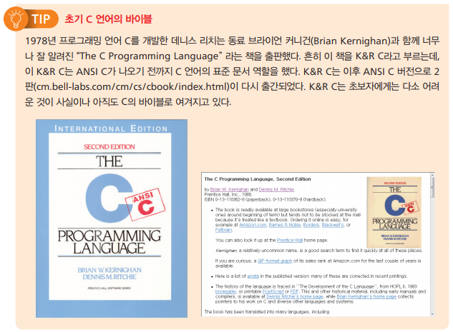

Slide 14
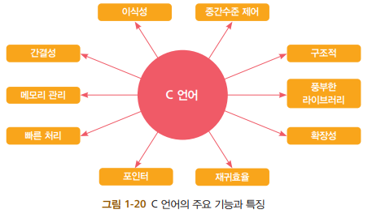
C 언어의 특징
절차지향 언어
함수 중심으로 구현되는 절차지향 언어(procedural language)
적어도 하나 이상의 절차인 여러 함수 (function)로 구성되는 언어
구조적 프로그래밍(structured programming)
복잡한 문제를 잘 정의된 여러 개의 함수와 자료로 나누어 구성하고 해결
간결하고 효율적인 언어
다양한 연산과 이미 개발된 다양한 시스템 라이브러리(rich library)를 제공
비트연산, 증감연산, 축약대입연산 등
이식성이 좋은 언어
다양한 CPU 와 플랫폼의 컴파일러를 지원

Slide 15

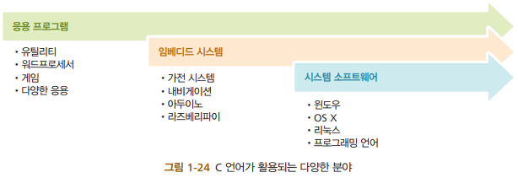
C 언어를 배워야 하는 이유
많은 언어에 영향을 미친 가장 기본이 되는 프로그래밍 언어
자바, C++, C#, 파이썬 등 여러 프로그래밍 언어에 많은 영향을 미침
향후 언어 습득이 매우 쉬워 짐
현장에서 다양한 분야에 사용되는 범용적인 프로그래밍 언어
프로그래밍 지식과 프로그래밍 방법을 학습

Slide 16
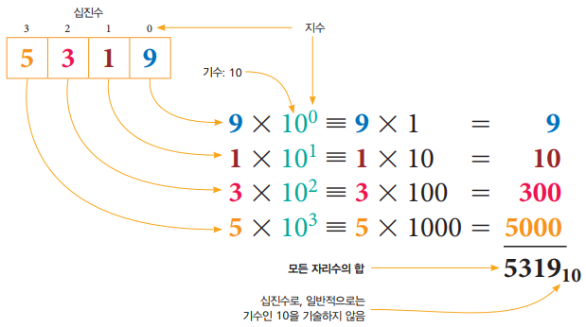
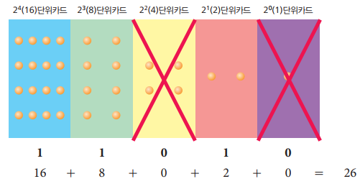
프로그래밍의 내부 표현, 0과 1
우리에게 친숙한 10진수
하나의 자릿수(digits)에 사용하는 숫자가 0, 1, 2, 3, 4, 5, 6, 7, 8, 9까지 열 개
기수(base)
10
컴퓨터가 이해하는 2진수
수의 자릿수에 사용할 수 있 는 숫자가 2개(0, 1) 이므로 2진수
2진수의 기수는 2

Slide 17
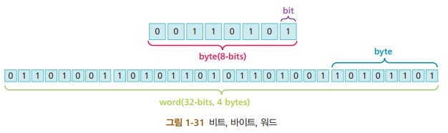
비트와 바이트
비트(bit)
BInary digiT의 합성어
가장 작은 기본 정보 단위(basic unit of information)
진수인 1과 0으로 비트의 표현이 가능
전기의 흐름 상태가 온(on)과 오프(off) 두 가지
바이트(byte)
비트가 연속적으로 8개 모인 정보 단위
1바이트는 8개의 비트를 조합하므로 총 256가지의 정보 종류를 저장

Slide 18
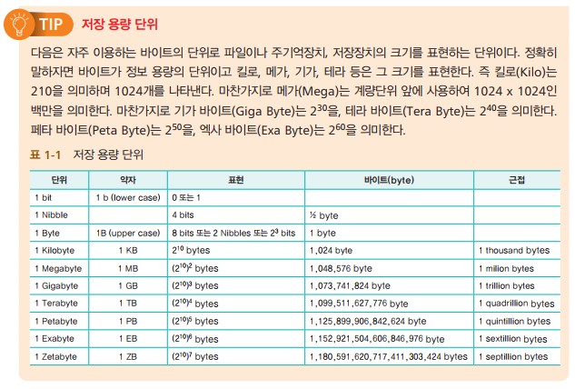

Slide 19
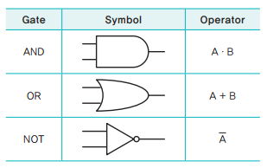
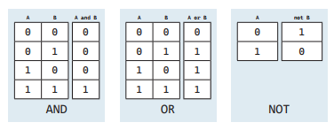
논리 표현과 연산
논리 값
참(true)과 거짓(false)을 의미하는 두 가지 정보
하나의 비트 정보도 0과 1 이므로 이를 각각 거짓과 참으로 표현
부울 대수(Boolean Algebra)
영국의 수학자 조지 부울(George Boole)이 제창한 기호 논리학의 한 분야
0과 1 두 값 중 하나로 한정된 변수들의 상관 관계를 AND, OR, NOT 등의 여러 연산자를 이용하여 논리적으로 표현
기본적인 논리 연산
AND, OR 연산과 NOT 연산
AND 게이트, OR 게이트, NOT 게이트와 같은 논리 회로로 그림

Slide 20
문자 표현 방식: 아스키코드와 유니코드
아스키(ASCII) 코드
1967년에 표준으로 제정: American Standard Code for Information Interchange
1986년에 마지막으로 개정
아스키는 초창기에 7비트 인코딩(8비트 중 7비트만 데이터 비트로 사용)
총 128개의 코드로 구성
33개의 출력 불가능한 제어문자들과 공백을 비롯한 95개의 출력 가능한 문자
주로 그래픽에 관련된 문자와 선 그리기에 관련된 문자가 추가되어 256개로 확장
유니코드
유니코드 협회(Unicode Consortium)가 제정하여 1991년 버전 1.0이 발표
전 세계 모든 문자의 표현 위해 2바이트 즉, 16비트로 확장된 코드 체계
전 세계의 모든 문자를 일관되게 표현하고 다룰 수 있도록 설계된 산업 표준
1996년 65,536자의 코드 영역을 언어학적으로 분류
한글 완성자 11,172자의 한글과 중국, 일본을 포함해 세계 유수의 언어 문자를 배열해 만든 유니코드
국제표준화기구(ISO: International Organization for Standardization)
계속 수정 보완

Slide 21
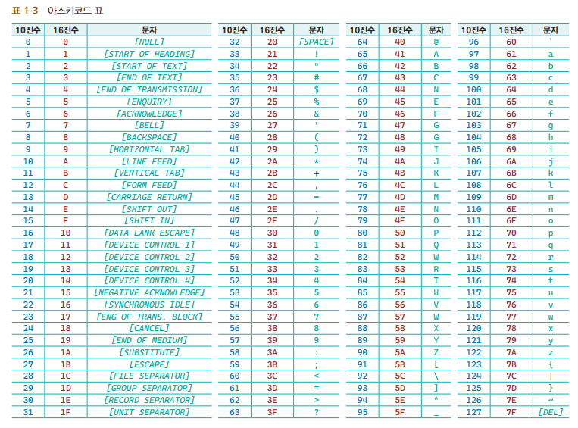

Slide 22
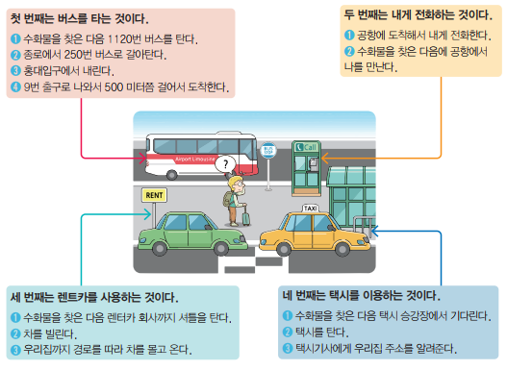
컴퓨팅 사고력과 알고리즘
컴퓨팅 사고력(CT: Computational Thinking)
일반인이 다양한 모든 분야의 문제해결에 적용될 수 있도록 컴퓨터의 프로그래밍을 구현하는 과정의 사고에서 도출된 절차와 역량
1980년 미국 MIT 대학의 시무어 페퍼트(Seymour Papert) 교수가 처음 언급
2006년 카네기 멜론 대학 자넷 윙(Jeannette Wing) 교수는 그녀의 논문
‘컴퓨팅 사고력은 컴퓨터 과학자뿐만이 아니라 모든 사람 누구나 배워서 활용할 수 있는 보편적인 사고이자 기술이다.’라고 제시
‘알고리즘’
어떠한 문제를 해결하기 위한 절차나 방법
명확히 정의된(well- defined) 유한 개의 규칙과 절차의 모임
컴퓨터 프로그램
특정한 업무를 수행하기 위한 정교한 알고리즘들의 집합

Slide 23
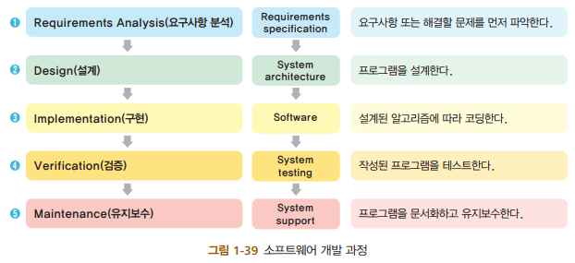
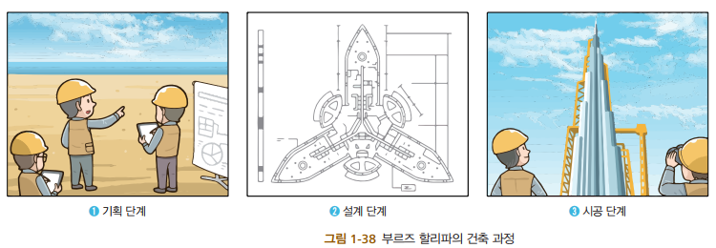
소프트웨어 개발 방법
소프트웨어 공학
공학적 원리에 의하여 소프트웨어를 개발하는 학문
소프트웨어 개발과정인 분석, 설계, 개발, 검증, 유지보수 등 개발수명 주기 전반에 걸친 계획·개발·검사·보수·관리, 방법론 등을 연구하는 분야

Slide 24
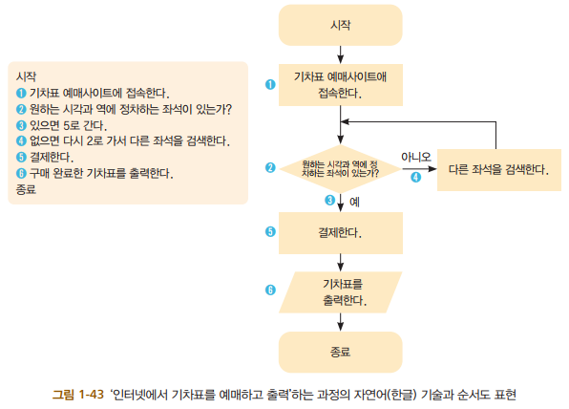
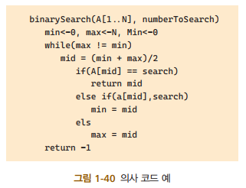
알고리즘 기술 방법
자연언어
순서도, 흐름도
의사코드, 슈도코드(pseudo code)
간결한 특정 언어로 코드를 흉내 내어 알고리즘을 써놓은 코드

Slide 25
50 ~ 60년대에 개발된 프로그래밍 언어
포트란(FORTRAN)
FORmula TRANslating system(수식 번역 시스템)의 약자
과학과 공학 및 수학적 문제들을 해결하기 위해 고안된 프로그래밍 언어
널리 보급된 최초의 고급 언어
1957년경, IBM의 존 배커스(John Backus) 개발한 프로그래밍 언어
지금도 과학 계산 분야 등에서는 많이 사용
가장 오래된 언어지만 언어 구조가 단순해 놀라운 생명력을 갖춤
코볼(COBOL)
코볼(COmmon Business Oriented Language)의 약자
협회 CODASYL이 1960년, 사무처리에 적합한 프로그래밍 언어로 개발
포트란에 이어 두 번째로 개발된 고급 언어
사무처리 분야 적합
파일이나 데이터베이스에서 데이터를 쉽게 읽고 쓰며
양식을 가진 보고서를 쉽게 만들 수 있는 등 사무처리에 효율적
알골(ALGOL)
알고리즘(ALGOrithm) 을 표현하기 위한 언어
ALGOrithmic Language를 줄여서 만든 이름

Slide 26
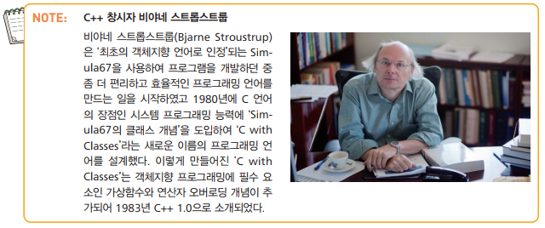
70년대 이후 개발된 주요 프로그래밍 언어
파스칼
1971년 스위스 취리히 공과대학교의 니클라우스 비르트 (Nicholas Wirth) 교수 개발
알고리즘 학습에 적합
프랑스의 수학자인 파스칼(Pascal)의 이름에서 따온 언어
C++
AT&T의 얀 스트로스트럽(Bjarne Stroustrup )이 개발
1972년에 개발된 C 언어는 1983년에 프로그램 언어 C++로 발전
C언어에 익숙한 프로그래머들이 C++언어를 쉽게 배울 수 있다는 장점
객체지향 프로그래밍(OOP: Object Oriented Programming)을 지원

Slide 27
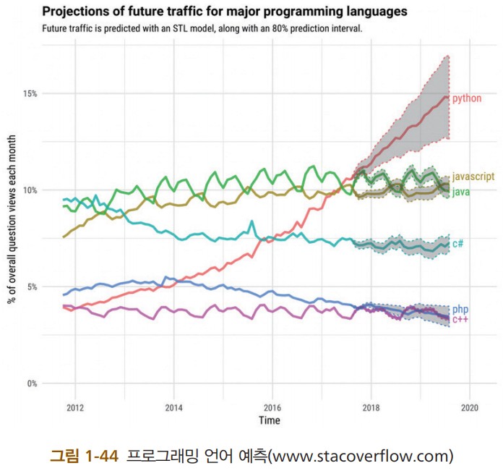
파이썬
1991년 네덜란드의 귀도 반 로섬(Guido van Rossum)이 개발
객체지향 프로그래밍 언어
프로그래밍 언어 파이썬이 대학의 컴퓨터기초 교육에 많이 활용
비영리의 파이썬 소프트웨어 재단이 관리하는 개방형, 공동체 기반 개발 모델
C 파이썬(cpython)
C언어로 구현된 버전이 사실상의 표준
베이직과 같은 인터프리터 언어
간단한 문법구조를 가진 대화형 언어
쉽고 빠르게 개발할 수 있어, 개발기간이 매우 단축되는 것이 장점

Slide 28
자바와 코트린
자바
1995년에 공식 발표
C++를 기반으로 한 객체지향 프로그래밍 언어
가전제품들을 제어하기 위해 고안한 언어
선 마이크로시스템즈사의 그린 프로젝트(Green Project)
1992년 양방향 TV를 만드는 제어 박스의 개발을 위해 개발
오크(oak)라는 언어를 발전시켜 개발
프로젝트의 책임자, 제임스 고슬링(James Gosling) 중심 개발
코트린
제트브레인스(JetBrains) 2011년에 공개
자바 통합개발환경인 인텔리제이 아이디어(IntelliJ IDEA)를 개발사
자바가상기계(JVM)와 안드로이드(android) 환경 개발 언어
객체지향 프로그래밍 언어
코딩하거나 읽기 쉽도록 매우 간결하고 간편
자바 언어와의 상호 운용, 100% 지원

Slide 29
감사합니다.

